Slide 1
Východiska pro úhradovou vyhlášku pro rok 2020 z pohledu AČMN, SSN a AKN
Ing. Michal Čarvaš, MBA
Místopředseda AČMN
4.4.2019

Slide 2
Základní východiska a premisy pro ÚV2020 (1):
Nárůst zůstatků k 28.2.2019 na všech fondech ZP je téměř 50 mld. Kč.
Výdaje dle ZPP:
2016 – 260 mld. Kč
2017 – 281 mld. Kč (+21 mld.)
2018 – 304 mld. Kč (+23 mld.)
2019 – 326 mld. Kč (+22 mld.)
2020 – odhad 345,8 mld.Kč (+19,5 mld., ročně 6%,ob 2 roky 13,5%) – zahrnuje i schválený růst o 3 mld. za státní pojištěnce.
Očekávání zaměstnanců jsou vysoká – s ohledem na nedostatečnou nabídku na trhu práce bude tlak na růst platů a mezd i ve zdravotnictví i pro rok 2020, a to nejen ze strany odborů.
MPSV / MZ / vláda – zatím nerozhodla, zda se budou zvyšovat platové tabulky. To je klíčová informace pro jednání o navýšení úhrad pro náš segment.
MZ i ZP – chtějí nabízet bonifikaci za kvalitu. O kritériích kvality je možno jednat.

Slide 3
Základní východiska a premisy pro ÚV2020 (2):
Projekt CZ-DRG není připraven k implementaci do ÚV 2020.
Není zájem dělat zásadní změny v systému úhrad na 1 rok.
Dohoda pro rok 2019 byla porušena v několika bodech:
Přes slib o nenavyšování platových tabulek došlo k růstu platových tabulek pro nemocnice! To nebylo součástí dohody – nutnost to kompenzovat !
Následná péče - ÚV jiná než text v dohodě, odmítáme regulaci 107%.
Memorandum k HDS – ZP si stanovují další podmínky nad rámec dohody (90% pacientů, …)
Rostou náklady na provoz (energie, inflace, ceny SZM) i osobní náklady. Zvýšení pro rok 2019 nepokrylo tyto náklady.
Zůstává velký rozdíl průměrné IZS v ČR mezi poskytovateli i mezi pojišťovnami : VZP 38.000 Kč x SZP 28.000 Kč
Bonifikace za nepřetržitou péči (0,05 Kč/bod) není všem hrazena díky uplatnění regulace na maximální úhradu za ambulance.
Náklady v následné péči jsou výrazně vyšší než úhrady za OD. Je třeba tento segment stabilizovat. Podíl osobních nákladů (70-80%) zde výrazně převyšuje akutní péči, ačkoli růst úhrad je podobný.
Požadujeme přibližování se ke slíbeným 9% HDP místo necelých 7 % nyní!

Slide 4
Hrozby pro nemocnice pro rok 2020:
Růst platových tabulek rozhodnutím MPSV a vlády po skončení DŘ k ÚV 2020.
Kolektivní smlouva vyššího typu – tlak ze strany odborů na MPSV.
E-recepty a příprava zákonné normy umožňující nové e-shopy pro elektronické recepty – poslanecký návrh P.Nachera (ANO) umožní, aby léky dodával kurýr místo toho, aby je vydal kvalifikovaný farmaceut. Riziko záměny za padělek, riziko zhoršení kvality, odbornosti v péči i snížení tržeb nemocničních lékáren.
Uzavírání rámcových či typových smluv na dalších 5 let – SZP jen prolongoval o rok a není zřejmý další postup. Není jasný ani postup MZ, zda vydá novou vyhlášku či nikoli.

Slide 5
Návrhy AČMN pro ÚV 2020 (1):
Navrhujeme, aby nová ÚV obsahovala co nejméně systémových změn a nedocházelo k další segmentaci úhrady.
Navýšení úhrady by mělo zohlednit nejen rostoucí mzdové náklady, ale také několik let nezohledněnou inflaci a růst provozních nákladů!
Žádáme, aby se pro rok 2020 nenavyšovaly platové tabulky, aby vedení nemocnic mohlo navýšení použít na zvýšení platů tam, kde potřebuje a kde komu chybí lidi a rostou ostatní náklady. Reálně lze počítat, že dojde k minimálně k růstu osobních nákladů o 5% v průměru.
Na růst dalších nákladů roku 2019, které nejsou v základně roku 2018, požadujeme navýšení úhrady roku 2020 o min.3%.
Příplatek za směnnost indexovat i pro úhrady 2020, ale dále nenavyšovat. Myslíme si, že vedení nemocnice po dohodě s odbory v rámci individuálních kolektivních vyjednávání umí směřovat peníze na platy a mzdy lépe, než striktně určující úhradová vyhláška.
Navrhujeme, aby při přesunu péče či jednorázovém snížení objemu péče (při omezení či dočasnému zrušení péče v jednom ZZ, krátkodobý přesun do druhého ZZ) bylo ÚV garantováno, že dojde i k přesunu finančních prostředků v rámci aktuálního období. Pokud je snížení jen krátkodobé, mělo by mít ZZ možnost příští rok navýšit produkci na původní objem a ZP mu garantovat i původní výši úhrady (tzv. “šance na reparát“).
Odpuštění regulace za léky a vyžádanou péči i pro nemocnice (do limitu vs. PL).
JPL – nalézt řešení formou % z úhrady za DRG. (navrhujeme 0,9-0,8*cena DRG).

Slide 6
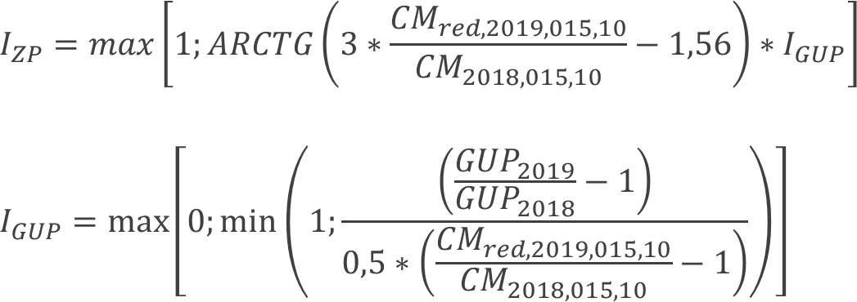
Návrhy AČMN pro ÚV 2020 (2):
AČMN navrhuje, aby byla v ÚV pro rok 2020 došlo k přiblížení úhrad mezi ZP i ZZ. Stávající rozdíly nejsou opodstatněné a nereflektují skutečné náklady na péči. Sazby ZS pro akutní péči i přílohu č.13 navrhujeme následující:
ZS min: 2018 2019 návrh AČMN 2020
25.000 Kč 27.000 Kč 30.000 Kč
32.500 Kč 32.500 Kč 33.000 Kč
35.500 Kč 35.500 Kč 36.000 Kč
Požadujeme zohlednění „dvourychlostní medicíny“ v úhradách – zdravotníci 8/5 a nonstop zdravotníci 24/7. Zvýhodnění pouze urgentních příjmů nestačí. Navrhujeme navýšit hodnotu bodu u výkonu 09653 - VÝKON LÉKAŘSKÉ POHOTOVOSTNÍ SLUŽBY z 200 na 500 bodů.
V Ambulantní části úhrady navrhujeme vyplácet bonifikaci za nepřetržitý provoz výkonově bez vlivu regulací (zvýhodnění 0,05 Kč za bod).
Požadujme zrušení dvojí regulace ve vzorci Index změny produkce (Izp) a tím zohlednění mimořádně nákladných pacientů. Dnes je navýšení úhrady přes Index změny produkce nedostatečné, nereflektuje drahé pacienty, uplatňuje dvojí regulaci – jak před Cmred, tak přes počty případů. Často díky několika jednotlivcům (MNP) roste celková produkce o několik desítek %, zejména u malých ZZ a menších ZP. Navýšení úhrady je ale minimální. Navrhujeme vypustit I_{gup} ze vzorce.
Referenční rok pro lékárny (kompenzace RP) 2018 nikoli 2014.

Slide 7
Návrhy AČMN pro ÚV 2020 (3):
Jako referenční rok navrhujeme 2018.
Minimální % pro splnění produkce v hospitalizaci 95%.
Výpočet OD na směnné sestry a ostatní personál musí zůstat stejný, pouze dojde k přeindexaci na referenční rok 2018.
IZS min pro ostatní nemocnice – min. 30.000Kč pro všechny ZP a segmenty.
Zachovat ARCTG v mírně plošší verzi i pro ÚV 2020.
Navrhujeme zrušit segmentaci v ambulancích a rozdělení na AMB ostatní a AMB komplement.
Nefungují zástupy mezi PL a ambulantními specialisty. Reálně péče končí v nemocnicích a není uhrazena díky regulačním mechanismům. Žádáme nalezení mechanismu, který tuto péči uhradí. Nabízíme zavedení signálního kódu (např. ve výši 100Kč) ke všem vykazovaným výkonům v případě, že se ošetříme pacienta v příjmové ambulanci, na urgentním příjmu či nemocniční pohotovosti, který by mohl být ošetřen PL či specialistou následující den.

Slide 8
Návrhy AČMN - co vytknout před závorku pro ÚV 2020:
AČMN navrhuje, aby zvýšení platových tabulek vydané MPSV na konci roku 2019, které nebylo zahrnuto do dohody o podobě ÚV pro rok 2019 bylo nemocnicím kompenzováno a doplaceno v úhradách pro rok 2020. Tyto nové náklady budou nemocnice hradit i v roce 2020, ale v nákladech referenčního roku 2018 nejsou započteny.
Požadujeme rozdělení „urgentních příjmů“ na 2, max. 3 typy, dle komplexnosti a nastavení úhrady i pro okresní nemocnice.
Odhadujeme růst nákladů na centrové léky na 1 až 1,25 mld. Kč.
Požadujme významné navýšení úhrady za OD v následné péči. Navrhujeme růst minimálních sazeb za OD dle tabulky v ÚV 2019 o 1000 Kč/OD, což odpovídá našim ekonomickým propočtům. Hotelové služby a plná strava za 500 Kč není reálná cena. O rozprostření navýšení na 2 roky jsme připraveni jednat. Odhadujeme, že toto navýšení bude stát okolo 7 mld. Kč, ale výrazně napomůže stabilizovat tento segment.

Slide 9
Děkuji Vám za pozornost.
Věřím, že tento návrh otvírá prostor k diskuzi mezi poskytovateli, plátci i MZ.

